Slide 1

מדינת ישראל והעם היהודי בתפוצות
אזרחות | שאלון 34281
מצגת לימוד לבגרות
שקף 1 מתוך 17

Slide 2
מפת הנושא
יחידה 2
יחסי מדינת ישראל ויהדות התפוצות
יחידה 1
פנייה ליהודי התפוצות
יחידה 4
הקשר בין ישראל לתפוצות
יחידה 3
שני ביטויים ליחס של יהדות התפוצות כלפי מדינת ישראל
יחידה 6
מדינת העם היהודי
יחידה 5
אתגרים בקשר
יחידה 8
קיבוץ גלויות
יחידה 7
חוק השבות תש"י-1950
שקף 2 מתוך 17

Slide 3
מדינת ישראל והעם היהודי בתפוצות
יחסי מדינת ישראל ויהדות התפוצות
2
פנייה ליהודי התפוצות
1
מדינת ישראל מביעה אחריות ומחויבות ליהודי התפוצות בעצם קיומו של חוק השבות. החוק מאפשר לכל יהודי, בכל זמן נתון, לעלות ולהתיישב במדינת ישראל. החוק כולל את בנו, אשתו ונכדו של היהודי. יהודי התפוצות, רואים במדינת ישראל את מדינת המקלט שלהם, ולכן מגלים אחריות ומחויבות למדינה. [הערה: דוגמה קונקרטית לביטוי האחריות של יהודי התפוצות כלפי ישראל לא אומתה מול מקור רשמי; המשפט שנמחק כאן אינו נתמך במקור.]
להתלכד סביב הישוב היהודי בעליה ובבניין
שקף 3 מתוך 17

Slide 4
מדינת ישראל והעם היהודי בתפוצות - המשך
הקשר בין ישראל לתפוצות
2
שני ביטויים ליחס של יהדות התפוצות כלפי מדינת ישראל
1
מדינת ישראל רואה עצמה מדינת הלאום של כל העם היהודי, לרבות יהדות התפוצות.
חוק השבות מבטא קשר זה: כל יהודי זכאי לעלות ולהתאזרח.
ישראל תומכת בקהילות יהודיות בעולם, והקהילות תומכות בישראל פוליטית וכלכלית.
תמיכה פוליטית בישראל – על ידי ארגונים ושדולות המשתדלים להשפיע על ממשלותיהם לתמוך בישראל בהקשרים שונים תמיכה כלכלית – לאורך השנים תומכת יהדות התפוצות בפעילויות שונות בישראל בסכומים גדולים
שקף 4 מתוך 17

Slide 5
מדינת ישראל והעם היהודי בתפוצות - המשך
מדינת העם היהודי
2
אתגרים בקשר
1
ישראל רואה עצמה כמדינתו הלאומית של העם היהודי כולו, ולא רק של אזרחיה - עקרון הבא לידי ביטוי במגילת העצמאות ובחוק השבות.
שאלת "מיהו יהודי": מחלוקת בין ההלכה (יליד לאם יהודייה או מי שהתגייר כהלכה) לבין תפיסות רחבות יותר.
זיקה דורית ותרבותית: ריחוק בין חלק מצעירי התפוצות לישראל, ומרכזיותה של ישראל בחיי העם היהודי.
שקף 5 מתוך 17

Slide 6
מדינת ישראל והעם היהודי בתפוצות - המשך
המחלוקת על "מיהו יהודי"
קיבוץ גלויות
2
חוק השבות תש"י-1950
1
3
הגשמת החזון הציוני של איסוף יהודי התפוצות בארץ ישראל - העליות ההמוניות בראשית המדינה והעליות מברית המועצות ומאתיופיה בדורות האחרונים.
מעניק לכל יהודי זכות לעלות לישראל ולקבל אזרחות באופן מיידי - ביטוי משפטי לקשר בין המדינה לעם היהודי בתפוצות.
מחלוקות זהות בין הזרמים ביהדות (אורתודוקסים, קונסרבטיבים, רפורמים) בענייני גיור ושייכות, המשפיעות על יחסי ישראל והתפוצות.
שקף 6 מתוך 17

Slide 7
מדינת ישראל והעם היהודי בתפוצות - המשך
מושגי מפתח לחזרה
2
קשרי ישראל עם התפוצות
1
פנייה ליהודי התפוצות
יחסי מדינת ישראל ויהדות התפוצות
שני ביטויים ליחס של יהדות התפוצות כלפי מדינת ישראל
מדינת העם היהודי
חוק השבות תש"י-1950
קיבוץ גלויות
הסוכנות היהודית ומשרד התפוצות מקיימים פעילות חינוכית-ציונית בקרב יהודי העולם לחיזוק הזיקה למדינת ישראל.
שקף 7 מתוך 17

Slide 8
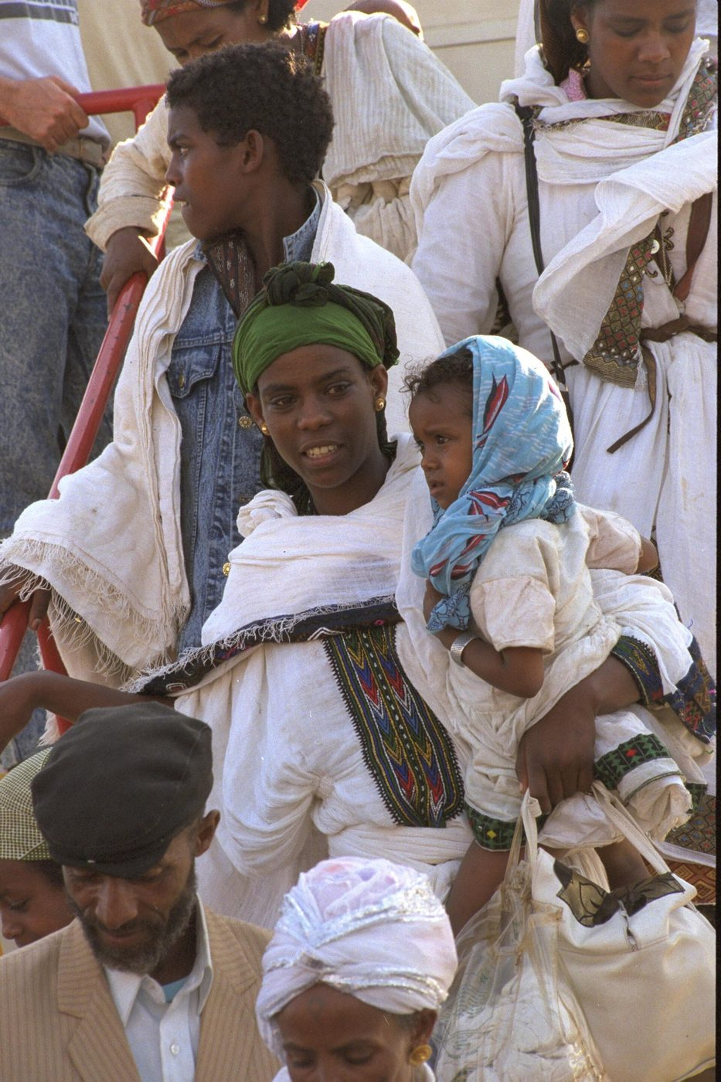
עולים מאתיופיה במבצע שלמה, 1991
מה רואים?
צילום צבע: נשים, גברים וילדים בלבוש מסורתי לבן יורדים במדרגות מטוס; במרכז אישה צעירה עם מטפחת ירוקה נושאת תינוקת העטופה במטפחת תכלת. לפי תיאור המקור, עולים חדשים מאתיופיה יורדים ממטוס לאחר הגעתם במסגרת מבצע שלמה מאדיס אבבה (24 במאי 1991). השקף ממחיש את קשריה של מדינת ישראל עם העם היהודי בתפוצות ואת קליטת העלייה.
קרדיט: צילום: צביקה ישראלי, דוברות המדינה (GPO), 1991, רישיון CC BY-SA 3.0. מקור: ויקישיתוף | קובץ המקור
שקף 8 מתוך 17

Slide 9
השאלה המקורית מהשאלון | שאלון 34281 | קיץ תשפ"ד
השאלה המקורית
● בראשית דרכה של הציונות היו שתי גישות עיקריות בנוגע למטרה שלה.
● על פי הגישה האחת, מטרת הציונות הייתה להקים את מדינת ישראל ולייסד בה בית לאומי לעם ישראל. כלומר ישראל תהיה מדינת הלאום של העם היהודי. היא המולדת שחלמו יהודים מדורי דורות, ובה הם קיוו להחיות את שפת התנ"ך ולחדש את סמלי העם העתיקים הלקוחים מן המורשת.
● על פי הגישה האחרת, מטרת הציונות הייתה שישראל תהיה מקלט ליהודים. במשך השנים עודדה מדינת ישראל את יהודי התפוצות לעלות לארץ לא רק כדי לחזק את עצמה, ולא רק בהנחה שכאן יהודים מממשים את זהותם אלא גם מתוך תפיסה שרק חיי היהודים בטוחים. אולי הדוגמאות המוכרות ביותר הן מבצע "שלח את עמי", מבצע ארוך שאפשר למאות אלפי יהודים מברית המועצות לחצות את מסך הברזל, ו"מבצע אחים" לחילוץ יהודי אתיופיה שהיו בסכנה.
שקף 9 מתוך 17

Slide 10
השאלה המקורית מהשאלון | שאלון 34281 | קיץ תשפ"ד (המשך)
השאלה המקורית
● ואז בבוקר מר, התפיסה הזאת השתנתה. כבר ראינו בעבר מלחמות ופיגועים, אבל אין צורך להסביר כמה אירועי הזוועה של 7 באוקטובר שונים מהם, וכיצד הם משקפים את הטענה שלפיה במימינו בטוח יותר להיות יהודי בחוץ לארץ, אולם במקביל אנו עדים להתפרצויות אנטישמיות בעולם. עבור יהודים בתפוצות מדובר ברעידת אדמה משולשת: ראשית פגיעה בתחושת הביטחון במדינות שבהן הם גרים, שנית ערעור המוסכמה של עוצמת ישראל, ושלישית פגיעה במעמד של ישראל כמקלט אפשרי. השאלה המתבקשת היא האם נוכל לומר בכנות ליהודי התפוצות שדואגים לעתידם ולעתיד ילדיהם, שמקומם איתנו?
● נקווה שהכשל היה נקודתי ושישראל היא עדיין המקום הבטוח ליהודי העולם, אך לדעתי שיקום מעמדנו כמקלט בטוח לא יתרחש מייד. ולכן עד אז יש משקל רב יותר להיותה של מדינת ישראל בית לאומי. מכאן עולה השאלה, באיזו מידה עלינו להתחשב בדעות של יהודי העולם בבואנו לקבל החלטות, בעודנו מצפים להתגייסות שלהם בתרומות כספיות, בהסברה במקומות מגוריהם ובדרכים אחרות.
● אירועי הזמן האחרון הבהירו שיש בינינו שותפות גורל. בשנים האחרונות הפערים בין ישראל והתפוצות הלכו והתרחבו, עד שב-7 באוקטובר התברר שהמשותף רב על המפריד. מאחר שישראל היא מדינה מפותחת ובה רוב יהודי, ואילו יהודי התפוצות הם מיעוט מפוזר בארצות רבות, החובה הראשונית להושיט יד בעת צרה מוטלת עלינו.
שקף 10 מתוך 17

Slide 11
השאלה המקורית מהשאלון | שאלון 34281 | קיץ תשפ"ד (המשך)
השאלה המקורית
● אשתמש במושג מתחום אחר, ואציע שנתייחס ליהודי התפוצות כאל שותפים בקואליציה. כפי שמפלגות המבקשות להקים קואליציה ולשמור אותה מוכנות להתפשר על סוגיות שנוגע לבהן יש דעות שונות, כך עלינו לפעול למען שימור הברית החשובה של ישראל ויהודי העולם.
● דומני שבעת הזאת, ולפחות עד שנשוב להיות מקלט בטוח, מוטל עלינו להקדיש תשומת לב לאותו פן בחזון הציוני שראה את העיקר בהקמת בית לאומי לעם היהודי. כדי לשמור את השותפות, עלינו לקדם בלב שלם ובנפש חפצה פתרונות למחלוקות. כך נפעל למנוע ניכור והדרה, ונוכל לשתף פעולה עם אחינו בהתמודדות עם העתיד הבלתי נודע, שלנו ושלם.
● (מעובד על פי: ט' הרצל, האם ישראל עדיין מקלט בטוח ליהודים?, YNET, 08/12/2023)
● שימו לב: בשאלות 15–17 בחלק הראשון של כל שאלה (הצגת מושג) ענו על פי מה שלמדתם, ולא על פי הקטע. בחלק השני של השאלה ענו על פי הקטע.
● 16. הציגו ביטוי אחד למחויבות/אחריות של מדינת ישראל כלפי יהודי התפוצות, וביטוי אחד ליחס של יהודי התפוצות כלפי מדינת ישראל. הסבירו כיצד אחד מן הביטויים האלה בא לידי ביטוי בקטע.
שקף 11 מתוך 17

Slide 12
מחוון מוצע (אוסף לא רשמי) | שאלון 34281 | קיץ תשפ"ד
תשובות מוצעות
● שאלה 16
● הצג: ביטוי אחד למחויבות של מדינת ישראל כלפי יהודי התפוצות, שמדינת ישראל היא גם מדינה השייכת לבני הלאום היהודי החיים מחוץ למדינה ושאינם אזרחי המדינה. מכאן, שמדינת ישראל מרגישה אחריות לשלומם ולביטחונם של יהודי התפוצות ובמקרים של פגיעה, גילוי אנטישמיות או אסון, המדינה מתגייסת לעזרתם, ע"י סיוע בעלייתם בגלוי או בחשאי ובהתערבות המדינה לטובת היהודים הנרדפים.
● ביטוי אחד ליחס של יהודי התפוצות כלפי מגינת ישראל, סיוע פוליטי- פעולות של השדולה היהודית בקונגרס לקידום עניינים יהודים וקבלת החלטות לטובת ישראל. סיוע כלכלי- גיוס כספים למען המדינה למטרות ביטחוניות וכלכליות. מתן תרומות לפרויקטים חינוכיים ולמטרות חברתיות.
● הסבר- אחד הביטויים שניתן לראות בקטע המציג את המחויבות של מדינת ישראל כלפי יהדות התפוצות בהעלאת אלפי יהודים מברית המועצות ואתיופיה באמצעות מבצעים רחבי היקף לטובתם של היהודים החיים במדינות אלו.
התשובות מאוסף לא רשמי ולא אומתו מול מחוון משרד החינוך.
שקף 12 מתוך 17

Slide 13
מחוון מוצע (אוסף לא רשמי) | שאלון 34281 | קיץ תשפ"ד (המשך)
תשובות מוצעות
● ציטוט: "במשך השנים עודדה מדינת ישראל את יהודי התפוצות לעלות לארץ ישראל לא רק כדי לחזק את עצמה, ולא רק בהנחה שכאן יהודים מממשים את זהותם אלא גם מתוך תפיסה שרק כאן חיי היהודים בטוחים. אולי הדוגמאות המוכרות ביותר הם מבצע "שלך את עמי", מבצע ארוך שאפשר למאות אלפי יהודים מברית המועצות לחצות את מסך הברזל ומבצע "אחים" לחילוץ יהודי אתיופיה שהיו בסכנה."
● קישור: בקטע מתוארת המחויבות של מדינת ישראל ליהודי התפוצות: ברית המועצות ואתיופיה, מתוך תפיסה שרק במדינת ישראל חיי היהודים בטוחים. על פי המחויבות של מדינת ישראל, תפקיד המדינה ליהודים החיים בגולה לאפשר להם להעלות למדינת ישראל ובמידת הצורך לחצם במידה והם בסכנה.
התשובות מאוסף לא רשמי ולא אומתו מול מחוון משרד החינוך.
שקף 13 מתוך 17

Slide 14
מה שואלים על זה בבגרות
● ציון מושג + הצגתו (הגדרה מהלימוד, לא מהקטע)
● הסבר תופעה או סיבות בעזרת החומר שלמדתם
● ביסוס הטענה בציטוט או התייחסות ישירה לקטע
● השוואה: דמיון והבדל בין מושגים או גישות
● נימוק עמדה באמצעות מושגים מקצועיים
נושאי המצגת
● פנייה ליהודי התפוצות
● יחסי מדינת ישראל ויהדות התפוצות
● שני ביטויים ליחס של יהדות התפוצות כלפי מדינת ישראל
● הקשר בין ישראל לתפוצות
● מדינת העם היהודי
● חוק השבות תש"י-1950
● המחלוקת על "מיהו יהודי"
● קשרי ישראל עם התפוצות
שקף 14 מתוך 17

Slide 15
טעויות נפוצות
✗ כותבים את ההגדרה (הצג) מתוך הקטע במקום מהחומר שלמדתם - ההגדרה חייבת לבוא מהלימוד.
✗ מציינים את המושג בלי להציג אותו - ציון בלבד לא מספיק.
✗ שוכחים לקשר את ההסבר לקטע עצמו - חובה ציטוט או התייחסות ישירה לקטע.
✗ כותבים תשובה כללית בלי המושגים המקצועיים מהמחוון.
שקף 15 מתוך 17

Slide 16
סרטון להבנה
לצפייה
צפו בסרטון "הצעת חוק יסוד: ישראל - מדינת הלאום של העם היהודי" - גם בעמוד הנושא, בלשונית "סרטון".
https://www.youtube.com/watch?v=pQR_5X-PcvM
הסרטון הוא קישור חיצוני (YouTube) ולא נבדק מול תוכן השאלון או מחוון משרד החינוך.
שקף 16 מתוך 17

Slide 17
סיכום
עברו שוב על נושאי המצגת, תרגלו במשחקים, ונסו את שאלת הבגרות בעמוד הנושא.
בהצלחה!
שקף 17 מתוך 17

